Slide 1
Αναπνευστική Φυσικοθεραπεία
Ενότητα 6: Η Αναπνευστική Φυσικοθεραπεία στο Άσθμα (β’ μέρος)
Γραμματοπούλου Ειρήνη, Καθηγήτρια
Τμήμα Φυσικοθεραπείας ΠΑΔΑ

Slide 2
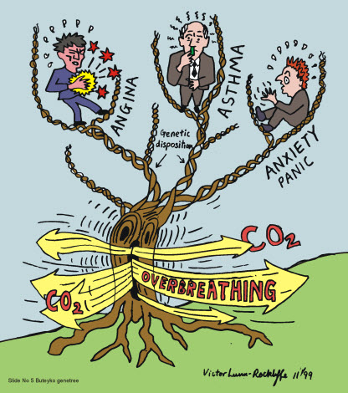
Υπεραερισμός και Άσθμα (1/9)
Ο υπεραερισμός είναι ένας τύπος δυσλειτουργικής αναπνοής (Δ.Α.) και ορίζεται ως η αναπνοή πέρα από τις μεταβολικές ανάγκες του οργανισμού (Gardner, 1996)
«γρήγορες, βαθιές αναπνοές ή συχνοί αναστεναγμοί/χασμουρητά»
Ο υπεραερισμός οδηγεί σε μείωση του αρτηριακού PCO₂, υποκαπνία, αναπνευστική αλκάλωση και σωματικά συμπτώματα υποκαπνίας και άγχους (Gardner, 1996)
thebreathingman.wordpress.com

Slide 3
Πότε Κάνουμε Υπεραερισμό;
Σε έντονη Φ.Δ.
Σε άγχος - πανικό
Σε πόνο
Όταν κάνει πολλή ζέστη
Όταν μιλούμε - γελάμε ή κλαίμε δυνατά
Όταν τρώμε γρήγορα
(Morgan, 2001)

Slide 4
Μηχανισμοί Δ.Α.: Βιοχημικοί, Ψυχολογικοί, Εμβιομηχανικοί (1/2)
Φυσιολογικοί
Η φλεγμονή στο άσθμα χαρακτηρίζεται από
Υπεραντιδραστικότητα αεραγωγών
Απόφραξη αεραγωγών
Περιορισμό της εκπνευστικής ροής
Το αναπνευστικό κέντρο, λόγω αύξησης των αντιστάσεων στους αεραγωγούς, δίνει εντολή αύξησης του αερισμού → υπεραερισμός, για κάλυψη των μεταβολικών αναγκών.
Ο υπεραερισμός λοιπόν, (εφόσον δεν υπάρχουν ακόμη δομικές αλλαγές και remodeling) προκαλεί αύξηση της PO2 και μείωση της PCO2 (υποκαπνία)
Η υποκαπνία, ανάλογα με το βαθμό της, προκαλεί αναπνευστικά και μη αναπνευστικά συμπτώματα. Το σημαντικό είναι ότι προκαλεί στένωση των αεραγωγών με πυροδότηση του φαύλου κύκλου της απόφραξης-υπεραερισμού-υποκαπνίας κ.ο.κ. (Boulding et al. 2016; Courtney, 2016)

Slide 5
Μηχανισμοί Δ.Α.: Φυσιολογικοί, Ψυχολογικοί, Εμβιομηχανικοί (2/2)
Ψυχολογικοί:
Επικάλυψη άσθματος - άγχους: Δύσπνοια είναι «ο φόβος της ασφυξίας»
Εμβιομηχανικοί:
- Επικράτηση της ανώτερης θωρακικής αναπνοής
- Έλλειψη συγχρονισμού
- Υπερβολικοί αναστεναγμοί
- Αναπνοή από το στόμα
-Σε Δ.Α., οι επικουρικοί αναπνευστικοί μύες βραχύνονται και το διάφραγμα δεν μπορεί να επιστρέψει στη βέλτιστη θέση ανάπαυσης (ζώνη απόθεσης), συμβάλλοντας έτσι στη δυναμική υπερδιάταση (Δ.Υ.), προκαλώντας αλλαγές πίεσης και επιδεινώνοντας τη διαταραχή.
Η Δ.Y. πιστεύεται ότι εμφανίζεται στο άσθμα και στη διάρκεια της άσκησης, καθώς η ατελής εκπνοή μπορεί να οδηγήσει σε πρόσθεση του όγκου της επόμενης εισπνοής στον Υ.Ο.Α. με ενδεχόμενη υπερ-διόγκωση των πνευμόνων.
Ο αναποτελεσματικός αερισμός και η δύσπνοια είναι το τελικό αποτέλεσμα. (Boulding et al. 2016; Courtney, 2016)

Slide 6
Υπεραερισμός και Άσθμα (2/5)
Η υποκαπνία πιθανολογείται ότι προκαλεί βρογχόσπασμο μέσω:
Των νευρικών αντανακλαστικών (Sterling, 1968)
Της αγγειοδιαστολής (Reynolds & McEvoy, 1989)
Της έκλυσης διάμεσων ουσιών (Reynolds & McEvoy, 1989)
Της απευθείας επίδρασης στις λείες μυϊκές ίνες (Lindeman et al., 1998)

Slide 7
Υπεραερισμός και Άσθμα (3/5)
Στη διάρκεια παροξυσμού άσθματος: Ισχυρή τεκμηρίωση ότι προκύπτουν συμπτώματα υπεραερισμού → υποκαπνία (Bruton & Holgate, 2005)
Σταθερό άσθμα: Περιορισμένος αριθμός εργασιών για εκδήλωση συμπτωμάτων υπεραερισμού (Grammatopoulou et al. 2014)
Τα άτομα με ήπιο άσθμα vs άτομα χωρίς άσθμα έχουν σημαντικά χαμηλότερο ΕΤCO₂ και PaCO₂ είτε σε παροξυσμό ή σε σταθερή φάση (Bruton &Holgate, 2005)

Slide 8
Υπεραερισμός και Άσθμα (4/5)
Η μείωση του ΕΤCO₂
σε άτομα με άσθμα →αύξηση της αντίστασης των αεραγωγών
σε άτομα χωρίς άσθμα καμία επίδραση (Osborne et al., 2000)
Η αύξηση του ΕΤCO₂
Μείωση στην αντίσταση των αεραγωγών σε άτομα με και χωρίς άσθμα (Osborne et al., 2000)

Slide 9
Υπεραερισμός και Άσθμα (5/5)
Αν λοιπόν η παρατηρούμενη υποκαπνία στους ασθενείς με άσθμα οφείλεται στον υπεραερισμό, κατ’ αναλογία μπορεί να θεωρηθεί ότι οι αναπνευστικές ασκήσεις που στοχεύουν στη μείωση του υπεραερισμού συμπληρωματικά με την κατάλληλη φαρμακευτική αγωγή πιθανώς να αυξήσουν τα επίπεδα του CO₂ και να αντιστρέψουν τη βρογχοσυσπαστική επίδραση της υποκαπνίας.
(Bruton & Holgate, 2005; Grammatopoulou et al. 2011)
Άλλος πιθανός μηχανισμός επίδρασης της επανεκπαίδευσης της αναπνοής είναι:
Το αυξημένο αίσθημα ελέγχου της αναπνοής
Η χαλάρωση κ.α. (Bruton & Holgate, 2005)

Slide 10
Μετρήσεις- Αξιολόγηση της Δ.Α Δεν υπάρχει “gold standard” ως διαγνωστική μέθοδος
Βιοχημική διάσταση:
Καπνογράφος (ET-CO2 <35mmHg) και
BHT <20s
Εμβιομηχανική διάσταση:
Οπτοηλεκτρονική Πληθυσμογραφία
Manual Assessment of Respiratory Movement-MARM
Hi Lo
RR >20 αναπνοές/min
Ψυχοφυσιολογική διάσταση: Ερωτηματολόγια:
NQ (≥23 γενικός πληθυσμός και ΧΑΠ, >17 άσθμα)
SEBQ >11
HADS >13
(Vidotto, 2019; Boulding 2016)

Slide 11
Ερωτηματολόγιο NQ ανίχνευσης
Δυσλειτουργικής Αναπνοής - Συνδρόμου Υπεραερισμού (Folgering et al., 1983)
Επιλογές: Ποτέ(0), Σπάνια(1), Μερικές φορές(2), Συχνά(3), Πολύ συχνά(4)
Συμπτώματα
Πόνος στο θώρακα δύσπνοια
Αίσθημα έντασης δύσπνοια
Θολότητα όρασης κεντρική τετανία
Μπερδεμένα λόγια κεντρική τετανία
Αίσθημα σύγχυσης/απώλεια επαφής με το περιβάλλον κεντρική τετανία
Γρήγορες/βαθιές αναπνοές δύσπνοια
Λαχάνιασμα δύσπνοια
Αίσθημα σφιξίματος στο στήθος δύσπνοια
Αίσθημα διογκωμένου στομάχου κεντρική τετανία
Μυρμήγκιασμα δακτύλων περιφερική τετανία
Ανικανότητα βαθιάς εισπνοής δύσπνοια
Δυσκαμψία στα δάκτυλα των χεριών περιφερική τετανία
Αίσθημα σφιξίματος γύρω από το στόμα περιφερική τετανία
Κρύα άκρα περιφερική τετανία
Αίσθημα παλμών δύσπνοια
Άγχος
θετική βαθμολογία ≥23
91% sensitivity
95% specificity

Slide 12
Έλεγχος Δομικής εγκυρότητας NQ (Grammatopoulou et al., 2014)
_______________________________________________________
Μοντέλο 16 Ερωτήσεων Μοντέλο 11 Ερωτήσεων (Μονοπαραγοντική δομή)
__________________________________________________________________
Πόνος στο θώρακα
Αίσθημα έντασης
Θολότητα όρασης
Μπερδεμένα λόγια
Αίσθημα σύγχυσης/απώλεια επαφής
με το περιβάλλον
6. Γρήγορες/βαθιές αναπνοές
Λαχάνιασμα
Αίσθημα σφιξίματος στο στήθος
Αίσθημα διογκωμένου στομάχου
Μυρμήγκιασμα δακτύλων
Ανικανότητα βαθιάς εισπνοής
Δυσκαμψία στα δάκτυλα των χεριών
Αίσθημα σφιξίματος γύρω από το στόμα
Κρύα άκρα
Ταχυκαρδία
Άγχος
Το μοντέλο NQ 11 ερωτήσεων αντανακλά το άγχος το σχετιζόμενο με την αναπνοή
1. Πόνος στο θώρακα
2. Αίσθημα έντασης
4. Μπερδεμένα λόγια
5. Αίσθημα σύγχυσης/απώλεια επαφής
με το περιβάλλον
6. Γρήγορες/βαθιές αναπνοές
7. Λαχάνιασμα
8. Αίσθημα σφιξίματος στο στήθος
9. Αίσθημα διογκωμένου στομάχου
Ανικανότητα βαθιάς εισπνοής
13. Αίσθημα σφιξίματος γύρω από το στόμα
16. Άγχος

Slide 13
Διακριτή ανάλυση (ακρίβεια διάκρισης του NQ 11 ερωτήσεων)
(Grammatopoulou et al., 2014)
Cut-off points | Sensitivity (%) | Specificity (%) | Positive Likelihood ratio | Negative Likelihood ratio | Positive Predictive Value (%) | Negative Predictive Value (%)
>13 | 100.00 | 71.03 | 3.45 | 0.00 | 64.00 | 100.00
>14 | 98.18 | 74.77 | 3.89 | 0.024 | 66.70 | 98.80
>15 | 98.18 | 81.31 | 5.25 | 0.022 | 73.00 | 98.90
>16 | 96.36 | 87.85 | 7.93 | 0.041 | 80.30 | 97.90
>17* | 92.73 | 91.59 | 11.02 | 0.079 | 85.00 | 96.10
>18 | 85.45 | 94.39 | 15.24 | 0.15 | 88.70 | 92.70
>19 | 65.45 | 94.39 | 11.67 | 0.37 | 85.70 | 84.20
>20 | 54.55 | 95.33 | 11.67 | 0.48 | 85.70 | 80.30
>21 | 34.55 | 95.33 | 7.39 | 0.69 | 79.20 | 73.90
>22 | 30.91 | 96.26 | 8.27 | 0.72 | 81.00 | 73.00
>23 | 23.64 | 98.13 | 12.65 | 0.78 | 86.70 | 71.40
>24 | 18.18 | 98.13 | 9.73 | 0.83 | 83.30 | 70.00
>25 | 12.73 | 98.13 | 6.81 | 0.89 | 77.80 | 68.60
>26 | 12.73 | 100.00 |  | 0.87 | 100.00 | 69.00

Slide 14
Αντιστοίχιση BHT με συμπτώματα άσθματος (Courtney et al. 2008)
BHT | Συμπτώματα άσθματος
<10 sec | σοβαρά συμπτώματα
<20 sec | ηπιότερα συμπτώματα
20-40 sec | χωρίς συμπτώματα με πιθανότητα εκδήλωσης σε έκθεση σε εκλυτικό παράγοντα
>40 sec | χωρίς συμπτώματα

Slide 15
Σχέση μεταξύ PaCO₂, RR και BHT
Κατά Buteyko (1968), μετά την παθητική εκπνοή στο γενικό πληθυσμό
Αναπνευστική συχνότητα (br/min) | Αναπνευστική παύση (BHT) μετά την εκπνοή (sec) | Κυψελιδική PaCO₂ (mm Hg)
6-8 | 60 | 45.5
9-11 | 50 | 42
12-15 | 40 | 38.5
16-20 | 30 | 35
21-25 | 20 | 31.5
>26 | 10 | 28

Slide 16
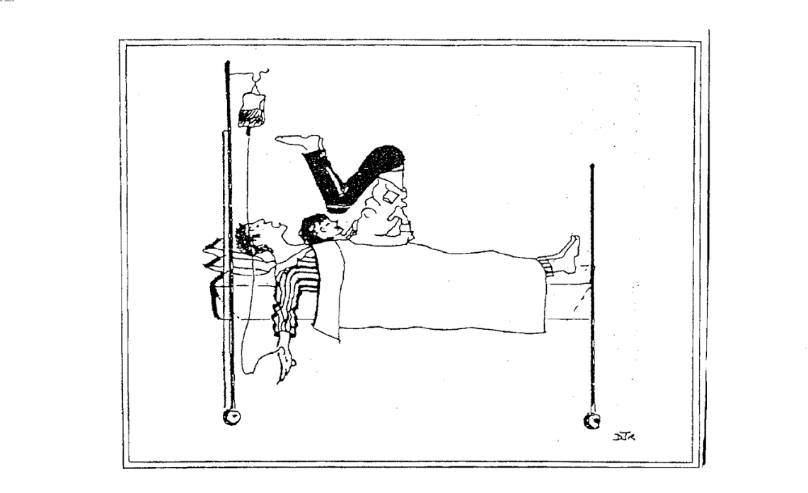
Αναπνευστική Φυσικοθεραπεία σε ενήλικες και παιδιά με Άσθμα
Επανεκπαίδευση αναπνευστικού προτύπου για τη μείωση του υπεραερισμού
Ασκήσεις ενδυνάμωσης των αναπνευστικών μυών και
Ασκήσεις για βελτίωση της κινητικότητας του θωρακικού κλωβού και της στάσης σώματος
(GINA, 2019)
(Hough, 1991)

Slide 17
Κλινικά κριτήρια υπεραερισμού
Διάγνωση υπεραερισμού από πνευμονολόγο-Φυσικοθεραπευτή
α) παρατήρηση ανώτερης θωρακικής αναπνοής ως κυρίαρχης αναπνοής στην ηρεμία και
β) αναφορά τουλάχιστον πέντε από τα 10 παρακάτω συμπτώματα όπως:
δυσκολία στην εισπνοή,
ανικανότητα εκτέλεσης βαθιάς εισπνοής,
αυξημένη αναπνευστική συχνότητα (>16 αναπνοές/λεπτό),
συχνοί αναστεναγμοί/χασμουρητά,
συχνή ανάγκη να καθαρίσει κανείς το λαιμό του,
ευαισθησία στους μυς και στις αρθρώσεις στον ανώτερο θώρακα,
ξηρός βήχας,
σφίξιμο στο θώρακα,
αίσθηση ύπαρξης μιας μάζας στο λαιμό και
προηγούμενες ή τωρινές επιπτώσεις του στρες (Hagman et al., 2008).

Slide 18
3. Επανεκπαίδευση του αναπνευστικού προτύπου (1 από 4)
Πώς μπορεί να περιοριστεί ο υπεραερισμός στο άσθμα;
Με αναχαίτιση της ανώτερης θωρακικής αναπνοής και υιοθέτηση της ήρεμης διαφραγματικής αναπνοής από τη μύτη με παρεμβολή μικρών αναπνευστικών παύσεων (2-3 sec) μετά την ήρεμη εκπνοή (Grammatopoulou et al. 2011; 2023).
‘δεν ακούμε την αναπνοή μας’ (Innocenti, 2002; McKeown, 2004)
Υιοθέτηση δια βίου της συμπεριφοράς (αναπνοής) αυτής
Ατομικές – ομαδικές συνεδρίες
Ελάχιστος χρόνος για την υιοθέτηση της συμπεριφοράς/αναπνευστικού προτύπου με βάση την GINA: περίπου 12 εβδομάδες,
με βάση το trans theoretical model: 6 μήνες (Cassidy, 1999)

Slide 19
3. Επανεκπαίδευση του αναπνευστικού προτύπου (2 από 4)
Το νέο αναπνευστικό πρότυπο πραγματοποιείται σε 2 ή 3 φάσεις:
2 φάσεις:
Ήρεμη εισπνοή
Παθητική εκπνοή
H παθητική εκπνοή αποτελεί περίοδο χαλάρωσης μέχρι την επόμενη ήρεμη εισπνοή
Η αναπνευστική παύση μπορεί να χρησιμοποιηθεί για αναχαίτιση του υπεραερισμού, μετά από εξάσκηση
3 φάσεις:
Ήρεμη εισπνοή
Παθητική εκπνοή
Μικρή αναπνευστική παύση
(Innocenti, 2002; McKeown, 2004)

Slide 20
3. Επανεκπαίδευση του αναπνευστικού προτύπου (3 από 4)
Οδηγίες:
Εισπνοή
Βάλτε:
Τον δεξιό δείκτη κάθετα κάτω από τη μύτη
Την αριστερή παλάμη στο άνω κοιλιακό τοίχωμα
Αναπνέετε όσο πιο ήρεμα μπορείτε (T.V.):
Δεν “ακούτε” την αναπνοή σας
Νοιώθετε “ομοιόμορφη” τη ροή του αέρα στο δάχτυλό σας και
Νοιώθετε την κίνηση του διαφράγματος κάτω από την παλάμη σας (φουσκώνει ως μπαλόνι)
(Γραμματοπούλου 2023; Innocenti, 2002; McKeown, 2004)

Slide 21
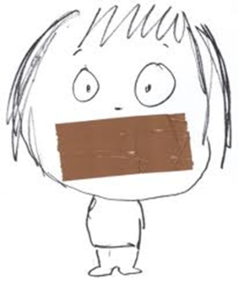
3. Επανεκπαίδευση του αναπνευστικού προτύπου (4 από 4)
Οδηγίες:
Αναπνέετε πάντα μόνο από τη μύτη
Μιλάτε αργά, με μέτρια ένταση φωνής
Βήχας-χασμουρητό πάντα με κλειστό στόμα
Για ανακούφιση από το βήχα, χρησιμοποιείτε την αναπνευστική παύση
Κάνετε καθημερινή εξάσκηση: 3Χ20 λεπτά την ημέρα
(Grammatopoulou et al 2014; 2023)

Slide 22
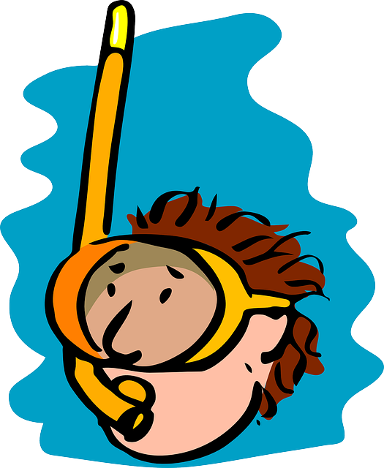
Πως μπορούμε να αυξήσουμε την αναπνευστική παύση:
Περπάτημα με κλειστό στόμα - ήρεμη αναπνοή από τη μύτη
Περπάτημα με κλειστό στόμα και εισπνοή από το ένα ρουθούνι
Περπάτημα με κλειστό το στόμα και κράτημα της αναπνοής (5 sec)
Περπάτημα με κράτημα αναπνοής όσο αντέχουμε, Περπάτημα και ήρεμη αναπνοή (T.V.) για 30 sec Επανάληψη της δοκιμασίας
Κολύμβηση (μακροβούτι)
Η κάθε δραστηριότητα διαρκεί 5 λεπτά
(Inoccenti, 2002)

Slide 23
Μέθοδοι
Επανεκπαίδευσης αναπνευστικού προτύπου:
Φυσικοθεραπεία (Μέθοδος Papworth)
Μέθοδος Buteyko
Yoga

Slide 24
Φυσικοθεραπεία (Μέθοδος Papworth) (Holloway & West, 2007)
Αναπνοή ήρεμη, αργή και “αθόρυβη” μόνο από τη μύτη στο επίπεδο του TV για αναχαίτιση του υπεραερισμού με ήπια έκπτυξη του ανώτερου κοιλιακού τοιχώματος, χαλάρωση των επικουρικών αναπνευστικών μυών, αργή, παθητική εκπνοή, χασμουρητό και αναστεναγμό με κλειστό στόμα για μείωση του αναπνευστικού έργου.
Τα χέρια του ΦΘ στην εισπνοή στο ανώτερο κοιλιακό τοίχωμα λειτουργούν ως ιδιοδεκτικό ερέθισμα για την έναρξή της και απλά ακολουθούν την εκπνευστική κίνηση του διαφράγματος, χωρίς να πιέζουν.
Διδάσκεται προοδευτικά στην ημικαθιστή, καθιστή, όρθια θέση, στις καθημερινές δραστηριότητες και στην ομιλία.
Εκπαίδευση στην αναγνώριση και διαχείριση του stress και την αλληλεπίδραση με το άσθμα
Τεχνικές χαλάρωσης (γενικές και ειδικές)
Ενσωμάτωση αναπνευστικού προτύπου με χαλάρωση στις καθημερινές δραστηριότητες
Ασκήσεις στο σπίτι με τη βοήθεια κασέτας μαγνητοφώνου ή CD

Slide 25
Η Μέθοδος Buteyko αναπτύσσει ένα αποτελεσματικό πρότυπο αναπνοής με ελεγχόμενη αναπνοή και αναπνευστικές παύσεις και αποσκοπεί στην αύξηση της κυψελιδικής και αρτηριακής PCO₂, η οποία πιθανώς μειώνει τη βρογχοσύσπαση, εξομαλύνει το αναπνευστικό πρότυπο και μειώνει τη δύσπνοια.
Η Yoga βοηθά στη τη μείωση του άγχους που σχετίζεται με την εμφάνιση συμπτωμάτων άσθματος.
(Γραμματοπούλου 2023)

Slide 26
Τεκμηρίωση της επανεκπαίδευσης της αναπνοής στο Άσθμα (ΦΘ κ Buteyko)
Έχει την ισχυρότερη τεκμηρίωση αποτελεσματικότητας στο άσθμα και εφαρμόζεται ευρέως και περισσότερο από οποιαδήποτε άλλη ΦΘ παρέμβαση (Barker et al.2013).
Βελτίωση: Ελέγχου του άσθματος και ETCO₂ (Grammatopoulou et al., 2011; Meuret et al., 2007) και Ποιότητας ζωής (Grammatopoulou et al. 2011; Thomas et al. 2009; Holloway &ι West, 2007; Thomas et al. 2003)
Μείωση Αναπνευστικής συχνότητας (Grammatopoulou et al., 2011; Meuret et al., 2007; Holloway &ι West, 2007)
Υποκαπνικών συμπτωμάτων (Grammatopoulou et al. 2011; Thomas et al. 2009; Holloway &ι West, 2007; Thomas et al. 2003)

Slide 27
4. Άσκηση των αναπνευστικών μυών στο Άσθμα
Δύναμη Αναπνευστικών Μυών (1 από 2)
Στο άσθμα, η αδυναμία των αναπνευστικών μυών σχετίζεται με:
Τη φλεγμονώδη αντίδραση των αεραγωγών
Τη λήψη κορτικοστεροειδών
Τη μειωμένη φυσική κατάσταση
Το επίπεδο δύσπνοιας (Garrod, & Lasserson, 2007; Troosters et al., 2005)
Η αντίσταση των αεραγωγών σε ασθενείς με άσθμα VS χωρίς άσθμα είναι 15 φορές μεγαλύτερη (Rochester & Arora, 1982)
Μειωμένη MIP έχουν οι ασθενείς με άσθμα vs χωρίς άσθμα, λόγω μειωμένης φυσικής δραστηριότητας (McConnell, 2002)
Aδυναμία προκύπτει μόνο σε ασθενείς με μέτριο και σοβαρό άσθμα (Ram, 2003)

Slide 28
Β. Άσκηση των αναπνευστικών μυών στο Άσθμα
Δύναμη Αναπνευστικών Μυών (2 από 2)
Μέτρηση MΙP κ MΕP
Η πίεση καταγράφεται στη διάρκεια μιας βραχείας (2 sec) μέγιστης εισπνοής (τεχνική Müller) ή εκπνοής (τεχνική Valsava) κ σε υγιή άτομα μπορεί να υπερβεί τα 30 kPa (1kPa = 10.2 cm H2O)
Η MIP μετριέται ξεκινώντας από την RVC
Η MEP μετριέται ξεκινώντας από την TLC
Σε απόλυτους αριθμούς η MEP = 2πλάσια της MIP
(Black & Hyatt, 1969)

Slide 29
Ενδεικτικά Πρωτόκολλα Άσκησης Αναπνευστικών Μυών στο Άσθμα (1 από 2)
Weiner et al. (1992a)
McConnell et al. (1998)
6άμηνο πρόγραμμα με εξασκητή SIMT, 5 φ/εβδομάδα, 30 λεπτά, με αντίσταση στο 15% της MIP
Μέσα σε 1 μήνα: προοδευτική ↑ αντίστασης μέχρι το 60% της MIP
Κάθε 2 μήνες: προσαρμογή της αντίστασης σύμφωνα με τη νέα τιμή της MIP
Στους 2 τελευταίους μήνες: αντίσταση ~ στο 80% της MIP
Πρόγραμμα 3 εβδομάδων:
30 αναπνοές
~ στο 50% της MIP
2 φ/ημέρα

Slide 30
Ενδεικτικά Πρωτόκολλα Άσκησης Αναπνευστικών Μυών στο Άσθμα (2 από 2)
Weiner et al. (1992b)
Weiner et al. (2002)
3μηνο πρόγραμμα με εξασκητή ρυθμιζόμενης πίεσης IMT, 6 φ/εβδ., 30 λεπτά/συνεδρία
20 εβδομάδες άσκηση με εξασκητή ρυθμιζόμενης πίεσης IMT, 6 φ/εβδ., 30 λεπτά/συνεδρία
1η εβδομάδα: η αντίσταση στο 15% της MIP
Σε 1 μήνα: προοδευτική αύξηση μέχρι το 60% της MIP
Στους 2 τελευταίους μήνες: η αντίσταση ~ στο 80% της MIP
1η εβδομάδα: η αντίσταση στο 15% της MIP
Σε 1 μήνα: προοδευτική αύξηση μέχρι το 60% της MIP
Στους 2 τελευταίους μήνες  η αντίσταση ~ στο 80% της MIP

Slide 31
Tεκμηρίωση της άσκησης των αναπνευστικών μυών στο Άσθμα
Βελτίωση της δύναμης των αναπνευστικών μυών (Silva et al. 2013)
Αδυναμία γενίκευσης άλλων αποτελεσμάτων

Slide 32
Ενδεικτικές συνεδρίες ΦΘ στο άσθμα
Αρχικές μετρήσεις - αξιολόγηση:
Πνευμονική λειτουργία (FEV₁ και PEF)
Έλεγχος του άσθματος (ACT)
Ένταση της δύσπνοιας (κλίμακα Borg)
Λειτουργική δύσπνοια (MRC)
Συμπτώματα Υπεραερισμού (NQ)
ΒΗΤ
Αναπνευστική συχνότητα
ETCO₂
Δύναμη αναπνευστικών μυών (MIP, MEP)
(Γραμματοπούλου, 2023)

Slide 33
Συνεδρία πρώτη
Στόχος: Επανεκπαίδευση του αναπνευστικού προτύπου.
Θέση ασθενή: Αναπαυτική ημικαθιστή ή πλάγια ημικαθιστή θέση (45⁰) επί κλίνης με υποστήριξη κεφαλής και άκρων. Χρησιμοποίηση καθρέπτη για ανατροφοδότηση
Περιεχόμενο συνεδρίας
• Ενημέρωση για:
Τη συμμόρφωση στην φαρμακευτική αγωγή
Τη χρήση ροομέτρου (μέτρηση PEF)
Την επίδραση του άσθματος στο πρότυπο της αναπνοής με πρόκληση συμπτωμάτων
Τα οφέλη από την επανεκπαίδευση της ήρεμης αργής διαφραγματικής αναπνοής μόνο από τη μύτη
• Εκπαίδευση στην ήρεμη και αργή διαφραγματική αναπνοή από τη μύτη με επικόλληση ειδικής αυτοκόλλητης ταινίας με οπές στο στόμα του ασθενή.
• Κριτήρια επάρκειας της δεξιότητας: “αθόρυβη” αναπνοή, κατάργηση της ανώτερης θωρακικής αναπνοής, έκπτυξη του ανώτερου κοιλιακού τοιχώματος, αίσθημα χαλάρωσης, μείωση της αναπνευστικής συχνότητας, βελτίωση της ETCO₂.
• Γραπτές οδηγίες για το σπίτι: Επανάληψη του “διδαχθέντος” αναπνευστικού πρoτύπου 2 φορές/ημέρα, με προοδευτική αύξηση της διάρκειας
Διάρκεια συνεδρίας: 60 λεπτά. (Γραμματοπούλου, 2023)

Slide 34
Συνεδρία δεύτερη Διάρκεια συνεδρίας: 60 λεπτά.
Στόχος: Ενσωμάτωση παύσεων στην ήρεμη-αργή διαφραγματική αναπνοή από τη μύτη σε όλες τις δραστηριότητες.
Θέση ασθενή: Θέσεις χαλάρωσης
Περιεχόμενο συνεδρίας
• Επίδειξη αναπνευστικού προτύπου εκ μέρους του ασθενή, διορθώσεις για απόκτηση ελέγχου (empowerment) και ενίσχυση (reinforcement) της δεξιότητας.
• Ενημέρωση για:
Σημαντικότητα ενσωμάτωσης των παύσεων στην ήρεμη - αργή διαφραγματικής αναπνοή
Προσαρμογή σε όλες τις δραστηριότητες π.χ. βάδιση (2 βήματα στην εισπνοή, 3-4 στην εκπνοή, αναπνευστική παύση 2-3 sec, κ.ο.κ.), ομιλία (max 4-6 λέξεις στην ήρεμη εκπνοή, στην ανακούφιση από το βήχα (παύσεις για να εκλείψει το ‘γαργαλητό στο λαιμό’), χασμουρητό και αναστεναγμό (με κλειστό στόμα)
Αυτο-αξιολόγηση προόδου με μέτρηση του μέγιστου ΒΗΤ (λεπτά σε ενήλικες, αριθμός βημάτων σε παιδιά)
• Εκπαίδευση:
Επαναλήψεις προτύπου αναπνοής και αξιολόγηση της επάρκειας της δεξιότητας
Προοδευτική αύξηση του BHT (βάδιση, μακροβούτι, κ.α.) με στόχο τα 30 sec
• Διδασκαλία τεχνικών χαλάρωσης (προοδευτική μυική χαλάρωση, biofeedback, κ.α.)
• Γραπτές οδηγίες για το σπίτι:
Επανάληψη 2 φορές/ημέρα με υιοθέτηση σε όλες τις δραστηριότητες
Ασκήσεις χαλάρωσης μία φορά/ημέρα
Αξιολόγηση της προόδου με τη μέτρηση του μέγιστου BHT 1 φορά/εβδομάδα (Γραμματοπούλου, 2023)

Slide 35
Συνεδρία Τρίτη Διάρκεια συνεδρίας: 60 min.
Στόχος: Εκπαίδευση του ασθενή στην αυτο-αξιολόγηση και συμβουλευτική για την υιοθέτηση δια βίου της ήρεμης-αργής διαφραγματικής αναπνοής.
Περιεχόμενο συνεδρίας
• Αξιολόγηση:
Συμμόρφωσης στις οδηγίες εξάσκησης στο σπίτι (τήρηση ημερολογίου)
Επάρκειας του “διδαχθέντος” αναπνευστικού πρότυπου σε θέσεις και δραστηριότητες
ΒΗΤ σε κατάσταση ηρεμίας
Χαλάρωσης
• Εκπαίδευση του ασθενή στην αυτο-αξιολόγηση με τη χρήση συσκευών/ερωτηματολογίων:
Της PEF με ροόμετρο (καθημερινά την ίδια πάντα ώρα και καταγραφή σε ημερολόγιο 2φορές/ημέρα)
Του ελέγχου το άσθματος (κάθε μήνα)
Της έντασης της δύσπνοιας και της λειτουργικής δύσπνοιας (κάθε μήνα)
Του υπεραερισμού (κάθε μήνα)
Του ΒΗΤ (κάθε εβδομάδα)
• Γραπτές οδηγίες για το σπίτι:
Υιοθέτηση του “διδαχθέντος” αναπνευστικού προτύπου στην καθημερινότητα
Αξιολόγηση της προόδου με μέτρηση του BHT κάθε εβδομάδα
Καθημερινή άσκηση (βάδιση ή κολύμβηση) μέτριας έντασης επί 30 λεπτά (Γραμματοπούλου, 2023)

Slide 36
5. Φ.Δ. σε παιδιά και ενήλικες με Άσθμα Ασκησιογενές Άσθμα
Αντί του όρου «ασκησιογενές άσθμα A.A.», είναι ορθότερο να χρησιμοποιείται ο όρος «εκλυόμενος από την άσκηση βρογχόσπασμος-Ε.Α.Β.», που περιγράφει την οξεία έναρξη βρογχόσπασμου στη διάρκεια ή αμέσως μετά την άσκηση.
Οι ασθενείς με Ε.Α.Β. τυπικά εκδηλώνουν βρογχοδιαστολή στα πρώτα 6-8 λεπτά της άσκησης, που ακολουθείται από βρογχόσπασμο.
Ο βρογχόσπασμος κορυφώνεται εντός 10-15 λεπτών και υποχωρεί μετά 60 λεπτά. Τυπικά συμπτώματα: δύσπνοια, θωρακικό βάρος και βήχας.
Στους περισσότερους ασθενείς με Ε.Α.Β., ο βρογχόσπασμος ακολουθείται από ανερέθιστη περίοδο διάρκειας μέχρι 4 ώρες, κατά την οποία επαναλαμβανόμενη άσκηση προκαλεί λιγότερο βρογχόσπασμο.
Επικράτηση Ε.Α.Β. 5-20% στο γενικό πληθυσμό και 90% μεταξύ των ασθματικών
Η επικράτηση είναι υψηλότερη μεταξύ αθλητών υψηλού επιπέδου. (Weiler et al. 2007)

Slide 37
1η θεωρία
Η απώλεια θερμότητας και νερού από τον αναπνευστικό βλεννογόνο
Αύξηση της ωσμωτικότητας των κυττάρων των αεραγωγών
Απελευθέρωση διάμεσων ουσιών από τα μαστοκύτταρα (ισταμίνη, λευκοτριένια, κ.α.)
Σύσπαση των βρόγχων
(Tan και Spector, 1998; Sheppard, Eschenbacher, 1984)
Θεωρίες για τον μηχανισμό πρόκλησης απόφραξης των αεραγωγών στον Ε.Α.Β.

Slide 38
2η θεωρία
Η γρήγορη επαναφορά της θερμοκρασίας των αεραγωγών μετά την άσκηση
‘Αγγειακό φαινόμενο’ αντιδραστικής υπεραιμίας, με ξαφνική αύξηση της αιματικής ροής και αγγειακής διαπερατότητας
Οίδημα και απόφραξη των αεραγωγών
Μετά την άσκηση, προτιμάται η εισπνοή κρύου κ όχι θερμού αέρα
(McFadden, 1999; McFadden και Gilbert, 1994)

Slide 39
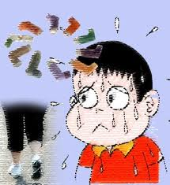
Ανίχνευση Ε.Α.Β.
The free athletic screening test – FRAST (Randolf, 1998)
Είναι η πλέον ασθματογενής, εύκολη και οικονομική ανιχνευτική δοκιμασία
Κατάλληλο για μαθητές δημοτικού, γυμνασίου, λυκείου, φοιτητές και αθλητές
Διαδικασία
Αρχική μέτρηση FEV1 ή PEF και HR ηρεμίας
Συμπληρώνεται στο EIA Screening questionnaire
Στη συνέχεια, το παιδί τρέχει γρήγορα για 7 min
Επαναμέτρηση αμέσως μετά το τέλος της άσκησης, σε 5, 10 και 20 min
Πτώση της PEF ή του FEV1 >15% είναι θετική ένδειξη Ε.Α.Β., εφόσον συνδυάζεται με αναφορά συμπτωμάτων άσθματος στο ερωτηματολόγιο
Το FRAST έχει 56.7% ευαισθησία και 100% ειδικότητα.

Slide 40
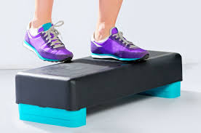
Ανίχνευση Ε. Α.Β.
3-min step test (Tancredi et al. 2004)
● Είναι μια γρήγορη, οικονομική, ασφαλής και εύκολη ανιχνευτική δοκιμασία
● Το παιδί κάνει step-up and down, με step ύψους 30 cm και συχνότητα 30
steps/min επί 3 min
● Μετά την εκτέλεση της δοκιμασίας, καταγράφεται η ελάχιστη FEV1 σε 1, 5, 10, 20 και 30 min
● Μια πτώση της FEV1 ≥15% θεωρείται θετική για Α.Α.
● Έχει 87.6% ευαισθησία και 96% ειδικότητα

Slide 41
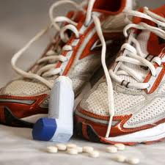
Η ΑΝΤΙΜΕΤΩΠΙΣΗ ΤΟΥ Ε.Α.Β.
Aφορά στην πρόληψή του με φαρμακευτικές και μη φαρμακευτικές παρεμβάσεις (Tan και Spector, 1998; Milgrom και Taussig, 1999)
● Η προτεινόμενη φαρμακευτική αγωγή είναι
- β2-αγωνιστές βραχείας δράσης
- Mακράς δράσης βρογχοδιασταλτικά
- Aνταγωνιστές λευκοτριενίων
Tο Α.Α. δεν προκαλεί μακροπρόθεσμα συμπτώματα κ μπορεί να αντιμετωπιστεί με φάρμακα, εφόσον αυτά χορηγηθούν πριν από την άσκηση

Slide 42
Η ΑΝΤΙΜΕΤΩΠΙΣΗ ΤΟΥ Ε.Α.Β.
Oι συμπληρωματικές μη φαρμακευτικές παρεμβάσεις στο Ε.Α.Β. αφορούν:
Σε αναπνοή από τη μύτη
Σε προσαρμογή της άσκησης με:
- Προθέρμανση διάρκειας τουλάχιστον 10 λεπτών με σύντομες περιόδους έντονης άσκησης, π.χ. προπόνηση με ποδόσφαιρο (Sidiropoulou et al. 2007)
- Τακτική ήπια και διαλειμματική άσκηση σε ζεστό και υγρό περιβάλλον - Προοδευτική αποθεραπεία για μείωση του ρυθμού επαναφοράς της θερμοκρασίας στους αεραγωγούς (McFadden % Gilberd, 1994)

Slide 43
Τεκμηρίωση της επίδρασης της άσκησης σε παιδιά και ενήλικες με άσθμα
Οι ασθενείς με σταθερό άσθμα μπορούν να συμμετέχουν σε τακτική άσκηση χωρίς φόβο για επιδείνωση των συμπτωμάτων.
Η Αερόβια άσκηση και η γυμναστική είναι καλά ανεκτές και ασφαλείς χωρίς πρόκληση ή επιδείνωση του ασκησιογενούς βργχόσπασμου και επιδείνωση των συμπτωμάτων άσθματος.
Η τακτική άσκηση φαίνεται ότι βελτιώνει σημαντικά την VO₂max καθώς και την ποιότητα ζωής ενώ δεν επιδρά στην πνευμονική λειτουργία.
Πιθανός μηχανισμός επίδρασης της άσκησης στα χαρακτηριστικά του άσθματος είναι η αντιφλεγμονώδης επίδρασή της στους αεραγωγούς (IgE ορού, επίπεδα C-reactive πρωτείνης-CRP)
(Boyd et al. 2012)

Slide 44
6. Εκπαιδευτικά προγράμματα Aυτοδιαχείρισης του Άσθματος
Αυτο-διαχείριση: Η ανάπτυξη αποτελεσματικής συμπεριφοράς από τον ασθενή με
άσθμα για τη λήψη σωστών αποφάσεων ΜΟΝΟΣ ΤΟΥ χωρίς τη βοήθεια άλλων στην:
Πρόληψη – διαχείριση των παροξυσμών και
Διαχείριση των συμπτωμάτων και επιπτώσεων του άσθματος στην καθημερινή ζωή (GINA 2019; Toro-linnehan 2013)
Πρόγραμμα φαρμακευτικής αγωγής
Πρόγραμμα Δράσης
Πρόγραμμα ‘ζώντας με το άσθμα’: περιλαμβάνει τα 2 πλάνα καθώς και την διαχείριση των εκλυτικών παραγόντων, τη διακοπή του καπνίσματος, την προώθηση της Φ.Δ. και του κατάλληλου αναπνευστικού προτύπου (Grammatopoulou et al. 2017)

Slide 45
ΑΥΤΟ-ΑΠΟΤΕΛΕΣΜΑΤΙΚΟΤΗΤΑ (Bandura 1977)
«Η πίστη στις δυνατότητες του ατόμου
να οργανώσει και να εκτελέσει τους τρόπους δράσης
που απαιτούνται για τη διαχείριση μελλοντικών καταστάσεων»
Προϋπόθεση για την υιοθέτηση δεξιοτήτων αυτο-διαχείρισης στο άσθμα:
η αυτο-αποτελεσματικότητα (Grammatopoulou et al. 2017; Mancuso et al. 2001)

Slide 46
ΑΥΤΟ-ΑΠΟΤΕΛΕΣΜΑΤΙΚΟΤΗΤΑ ΣΤΟ ΑΣΘΜΑ
Οι ασθενείς με άσθμα και υψηλή αυτο-αποτελεσματικότητα απολαμβάνουν:
Καλύτερο έλεγχο της πάθησης (Grammatopoulou et al. 2017; Lavoie et al. 2008; Eilayyan et al. 2014; Chen et al. 2010)
Υψηλότερη ποιότητα ζωής σχετιζόμενη με την υγεία (Lavoie et al. 2008; Schreitmüller & Loerbroks 2019)
Μειωμένες εισαγωγές στο νοσοκομείο (Schreitmüller & Loerbroks 2019)

Slide 47
ΜΕΤΡΗΣΗ ΤΗΣ ΑΥΤΟ-ΑΠΟΤΕΛΕΣΜΑΤΙΚΟΤΗΤΑΣ ΣΕ ΕΝΗΛΙΚΕΣ ΜΕ ΑΣΘΜΑ
ΓΕΝΙΚΑ
ΕΡΩΤΗΜΑΤΟΛΟΓΙΑ/ΚΛΙΜΑΚΕΣ
Κλίμακα
γενικής αυτο-αποτελεσματικότητας
(General Self-Efficacy Scale-GSE) (Schwarzer & Jerusalem 1995)
Νέα κλίμακα
γενικής αυτο-αποτελεσματικότητας
(New General Self-Efficacy Scale - NGSE) (Chen, Gully & Eden 2001)
ΕΞΕΙΔΙΚΕΥΜΕΝΑ ΕΡΩΤΗΜΑΤΟΛΟΓΙΑ/ΚΛΙΜΑΚΕΣ
Κλίμακα
αυτο-αποτελεσματικότητας του άσθματος
(Asthma Self-Efficacy Scale - ASES) (Tobin et al. 1987)

Slide 48
Η ΚΛΙΜΑΚΑ GSE (Schwarzer & Jerusalem 1995)

Slide 49
Η ΚΛΙΜΑΚΑ GSE
Εγκυροποίηση (Scholz et al. 2002; Schwarzer & Born 1997; Schwarzer, Bäßler et al. 1997; Schwarzer, Born et al. 1997; Zhang & Schwarzer 1995; Zhou 2016; Zeng et al. 2020)
Μονοπαραγοντική δομή (Scholz et al. 2002; Schwarzer & Born 1997; Schwarzer, Bäßler et al. 1997; Schwarzer, Born et al. 1997; Zhang & Schwarzer 1995)
Δομή δύο (2) παραγόντων (Zhou 2016; Zeng et al. 2020; Daskalakis, Smyrli, Grammatopoulou, 2021)
Ελλάδα:
- Mystakidou et al. (2008): σε ασθενείς με καρκίνο (μονοπαραγοντική δομή)
- Grammatopoulou et al. (2014): πιλοτική μελέτη σε ασθενείς με άσθμα
- Daskalakis, Smyrli, Grammatopoulou (2021): εγκυροποίηση σε ασθενείς με
άσθμα (δομή δύο παραγόντων)

Slide 50
Τεκμηρίωση των εκπαιδευτικών προγραμμάτων Αυτοδιαχείρισης του Άσθματος
Ενήλικες:
Βελτιώνουν τον έλεγχο του άσθματος κ την ποιότητα ζωής
Μειώνουν τους παροξυσμούς και τις εισαγωγές στα νοσοκομεία (Pinckock, 2015)
Παιδιά (action plan):
Πρόληψη επισκέψεων στο ΤΕΠ (Bhogal et al. 2006)

Slide 51
Συμπεράσματα
Οι επικαιροποιημένες οδηγίες GINA (2022) για την αντιμετώπιση του άσθματος εστιάζουν το ενδιαφέρον στην ολιστική αντιμετώπιση της πάθησης με κατάλληλη εκπαίδευση των ασθενών για απόκτηση δεξιοτήτων αυτοδιαχείρισης και αυτο-αποτελεσματικότητας, προκειμένου να επιτύχουν τον έλεγχο της πάθησης.
Οι ασθενείς με άσθμα πρέπει να μάθουν να ζουν με την πάθησή τους.

Slide 52
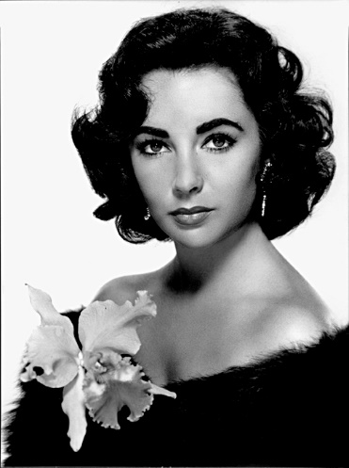
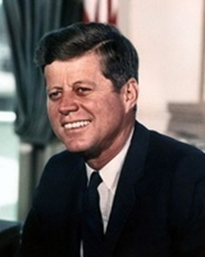
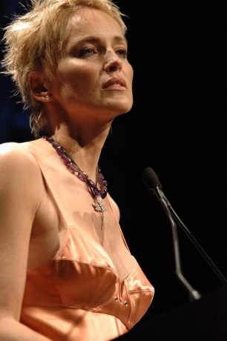
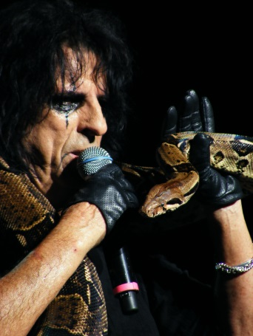
Διάσημοι με άσθμα
“Beethoven”, από Aaron1a12 διαθέσιμο ως κοινό κτήμα
“Elizabeth Taylor portrait”, από Wikiwatcher1 διαθέσιμο ως κοινό κτήμα
“John F. Kennedy, White House color photo portrait”, από Rafael Kenneth διαθέσιμο ως κοινό κτήμα
“Sharon-Stone-in-San-Francisco”, από Fallout boy διαθέσιμο με άδεια CC BY-SA 3.0
“Alice Cooper cun la bisa”, από Mirandolese διαθέσιμο με άδεια CC BY-2.0

Slide 53
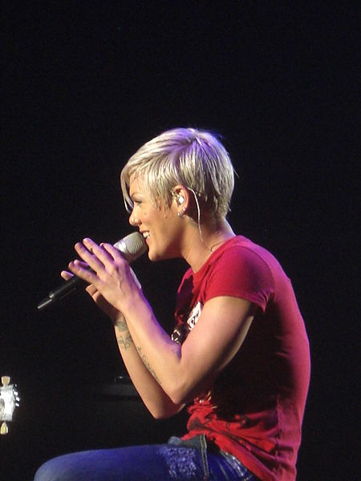
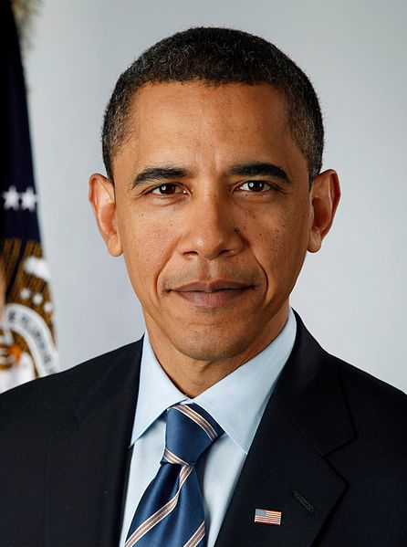
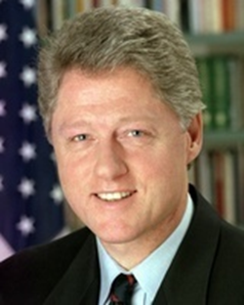
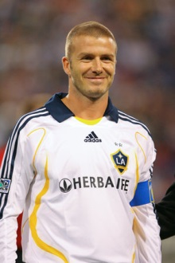
Διάσημοι με άσθμα (συνέχεια)
“CheHigh”, από Shizhao διαθέσιμο ως κοινό κτήμα
“PinkInVienna”, από Schulu24 διαθέσιμο με άδεια CC BY-SA 3.0
“Obama portrait crop”, από Tktru διαθέσιμο με άδεια CC BY-3.0
“Bill Clinton (square)”, από Juan Pablo Arancibia Medina διαθέσιμο ως κοινό κτήμα
“David Beckham Nov 11 2007”, από Magnus Manske διαθέσιμο με άδεια BY-SA 3.0

Slide 54
Προτεινόμενη βιβλιογραφία (1/6)
Global initiative for asthma (GINA) Global strategy for asthma management and prevention 2023 (update). http: //www.ginasthma.org.
Γραμματοπούλου Ε. Φυσικοθεραπευτικές τεχνικές και μέθοδοι αξιολόγησης στις αναπνευστικές παθήσεις. Εκδόσεις Ι. Κωνσταντάρας, 2023.
Grammatopoulou E, Haniotou A, Douka G, Koutsouki D. Factors associated with BMI in Greek adults with asthma. Journal of Asthma, 2010; 47, 276-280.
Grammatopoulou E, Belimpasaki V, Valalas A, Michos, P, Skordilis E, Koutsouki D. Active cycle of breathing techniques-ACBT contributes to pain reduction in patients with rib fractures. Hellenic Journal of Surgery, 2010; 82:42-47.
Grammatopoulou E, Stavrou N, Myrianthefs P, Karteroliotis K, Baltopoulos G, Behrakis P, Koutsouki D. Asthma control in Greece: Validity and reliability evidence of the Asthma Control Test-ACT in Greece. Journal of Asthma, 2011; 48:57-64.
Grammatopoulou E, Skordilis E, Stavrou N, Myrianthefs P, Karteroliotis K, Baltopoulos G, Behrakis P, Koutsouki D. The effect of physiotherapy-based breathing retraining on asthma control. Journal of Asthma, 2011; 48:593-601.

Slide 55
Προτεινόμενη βιβλιογραφία (2/6)
Grammatopoulou E, Skordilis E, Koutsouki D, Baltopoulos G. An 18-item standardised Asthma Quality of Life Questionnaire. Quality of Life Research. 2008; 17(2):323-332.
Frownfelter D. Chest Physical Therapy and Pulmonary Rehabilitation. Chicago: Year Medical Book Publishers, 1978.
Frownfelter D, Dean E. Principles and practice of cardiopulmonary physical therapy. St. Louis Philadelphia: Mosby, Inc, 1996.
Frownfelter D, Dean E. Cardiovascular and Pulmonary Physical Therapy. Evidence and Practice. Elsevier, 2006.
Hough A. Physiotherapy in respiratory care. London: Chapman & Hall, 1991.

Slide 56
Βιβλιογραφία (3/6)
- Abdelbasset WK, Alsubaie SF, Tantawy SA, et al. Evaluating pulmonary function, aerobic capacity, and pediatric quality of life following a 10-week aerobic exercise training in school-aged asthmatics: A randomized controlled trial. Patient Preference and Adherence, 2018; 12: 1015-1023.
- Bardin PG, Rangaswamy J, Yo SW. Managing comorbid conditions in severe asthma. Medical Journal of Australia. 2018; 209: S11-S17.
- Becker AB, Abrams EM. Asthma guidelines: The global initiative for asthma in relation to national guidelines. Current Opinion in Allergy and Clinical Immunology. 2017; 17: 99-103.
- Bruton A, Lee A, Yardley L. Physiotherapy breathing retraining for asthma: A randomised controlled trial. Lancet Respiratory Medicine. 2018; 6: 19-28.
Grammatopoulou E, Skordilis EK, Haniotou A, John Z, Athanasopoulos S The effect of a holistic self-management plan on asthma control. Physiotherapy Theory and Practice. 2017; 33: 622-633.

Slide 57
Βιβλιογραφία (4/6)
- Hupa M. Long-term results of physiotherapy in treatment of bronchial asthma–case study. Physiotherapy. 2015; 23: 29-33.
- Leonés-Macías E, Effects of manual therapy on the diaphragm in asthmatic patients: A randomized pilot study. International Journal of Osteopathic Medicine 2018; 29: 26-31.
- Löwhagen O, Bergqvist P Physiotherapy in asthma using the new Lotorp method. Complementary Therapies in Clinical Practice 2014; 20: 276-279.
- Lundbäck B, Backman H, Lötvall J, Rönmark E. Is asthma prevalence still increasing? Expert Review of Respiratory Medicine 2016; 10: 39-51.
- Majewski M, et al. Evaluation of a home-based pulmonary rehabilitation program for older females suffering from bronchial asthma. Advances in Clinical and Experimental Medicine 2015; 24: 1079-1083.

Slide 58
Βιβλιογραφία (5/6)
- Mayank G, Khaund S. To study the effectiveness of buteyko breathing technique versus diaphragmatic breathing in asthmatics. International Journal of Physiotherapy 2014; 1: 116-119.
- Pandey R, Pandey A Paediatric asthma and manual therapy a case report. International Journal of Physiotherapy. 2014; 2: 981-986.
- Porsbjerg C, Menzies‐Gow A Co‐morbidities in severe asthma: Clinical impact and management. Respirology 2017; 2:651-661.
- Romieu H, 2018 Efficiency of physiotherapy with caycedian sophrology on children with asthma: A randomized controlled trial. Pediatric Pulmonology 53: 559-566.
- Shine G, Saad S, Nusaibath S, Shaik AR, Padmakumar S Comparison of effectiveness of diaphragmatic breathing and pursed-lip expiration exercises in improving the forced expiratory flow rate and chest expansion in patients with bronchial asthma. International Journal of Physiotherapy 2016; 3: 154-158.

Slide 59
Προτεινόμενη βιβλιογραφία (6/6)
Middleton S, Middleton PG. Assessment, investigations, skills, techniques and management. In J. Pryor & A. Prasad (Eds.), Physiotherapy for respiratory and cardiac problems. London: Churchill Livingstone, 2002.
Morice AH, Fontana GA, Belvisi MG, Birring SS, Chung KF, Dicpinigaitis DV, et al. ERS guidelines on the assessment of cough. Eur Respir J, 2007; 29: 1256-1276.
Prendergast TJ, Russo SJ. Pulmonary disease. In SJ. McPhee & WF. Ganong (Eds.), Pathophysiology of disease: An introduction to clinical medicine. New York: McGraw-Hill, 2006.
Pryor J.A, Prasad S.A. Physiotherapy for respiratory and Cardiac Problems. Adults and Paediatrics. London: Churchill Livingstone, 2002.

Slide 60
Τέλος Ενότητας
“kids yoga,”, από Nemo διαθέσιμο με άδεια Public Domain CC0
Σας ευχαριστώ πολύ

